Slide 1
Проектная деятельность обучающихся как средство формирования ключевых компетентностей
Педагогический проект
Бородина С.М.
учитель биологии
МБОУ «СОШ №3»

Slide 2
Объект исследования :
Проектная деятельность обучающихся
Предмет исследования:
Система работы учителя по развитию навыков проектной деятельности, гарантирующая формирование ключевых компетентностей обучающихся

Slide 3
Гипотеза:
Предполагается, что развивая у обучающихся навыки проектной деятельности, мы формируем ключевые компетентности при наличии следующих условий:
определены факторы, положительно влияющие на формирование ключевых компетентностей, обоснована их значимость;
изучена технология проектной деятельности;
выстроена система работы по развитию навыков проектной деятельности.

Slide 4
Цель проекта:
Создание условий для развития у обучающихся навыков проектной деятельности, способствующих формированию ключевых компетентностей.
Задачи:
Изучить факторы, определяющие формирование ключевых компетентностей, обосновать их значимость.
Изучить технологию проектной деятельности.
Простроить систему работы по развитию навыков проектной деятельности.

Slide 5
Ожидаемые результаты:
Формирование у обучающихся навыков проектной деятельности и ключевых компетентностей.
Длительность проекта 3 года (2011-2014 г.г.)
методический
ресурсный пакет
цифровые образовательные ресурсы
электронные образовательные ресурсы
методические рекомендации
сценарии уроков

Slide 6
Ведущие принципы
Принцип деятельностного подхода
Принцип сотрудничества
Принцип научности
Принцип доступности
Принцип свободы выбора

Slide 7
этапы работы
Целеполагание
Разработка проекта
Выполнение проекта
Подведение итогов

Slide 8
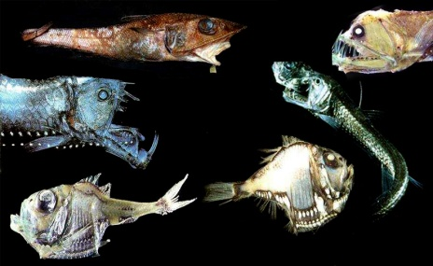
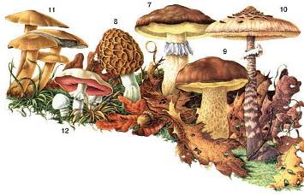
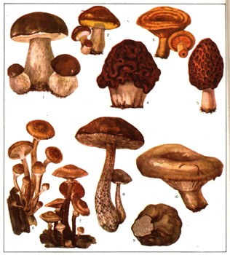
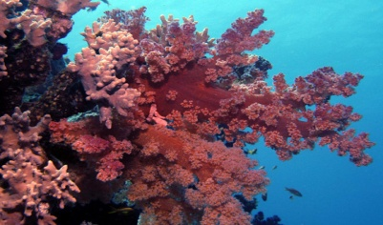
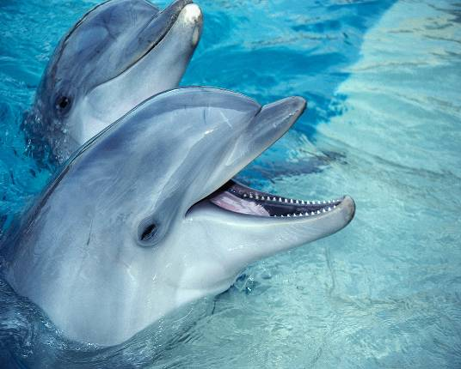
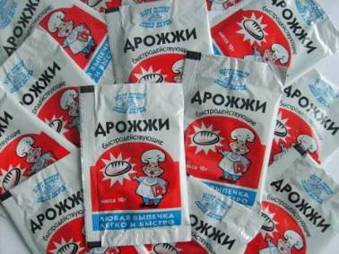
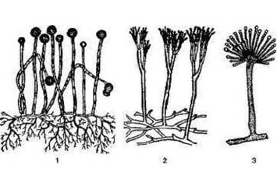
учебные проекты
мини-проект
«Горные породы»
групповой проект
«Водная среда»
индивидуальный проект
«Грибы»

Slide 9
Тематика учебных модулей «Экологической лаборатории»
Вводный модуль
Солнце, вода, воздух, почва (наблюдения, опыты, эксперименты)
Экологические связи. Многообразие флоры и фауны. Меры охраны.
Вторая жизнь мусора
Живая вода
Аквариум
Ландшафтный дизайн (проект «Украсим пришкольную территорию»)

Slide 10
Учебный проект «Живая вода»
Цель:
Выявить преимущество структурированной воды.
Задачи
проекта:
Привлечь внимание учителей школы, учеников и
их родителей к проблеме качества питьевой воды.
Провести исследования, позволяющие оценить биологически
и химические особенности структурированной воды.
Разработать памятку приготовления структурированной
воды в домашних условиях.
Гипотеза:
При оттаивании замороженной воды изменяются её биологические и химические свойства, что благоприятно влияет на живые организмы.

Slide 11
План работы
Провести анкетирование;
Изучить соответствующую литературу;
Провести биологические и химические исследования;
Сделать анализ полученных результатов, оформить памятки;
Создать презентацию;
Выступить перед учителями, обучающимися и их родителями с результатами и предложениями;
Распространить среди учителей, родителей обучающихся памятку по приготовлению структурированной воды в домашних условиях.

Slide 12
Вопрос анкеты | Полученные ответы
1 Считаете ли вы проблему качества питьевой воды актуальной? | 100%-да
2 Значима ли данная проблема в масштабе региона, страны? | 100%-да
3 Почему эта проблема должна рассматриваться органами власти? | 60%-это их полномочия 20%-профинансировать эту проблему может только государство 20%-здоровье нации забота государства
4 Должен ли еще кто то нести ответственность за решение этой проблемы? | 80%-СЭС, МОКХ 20%-добавили потребителей

Slide 13
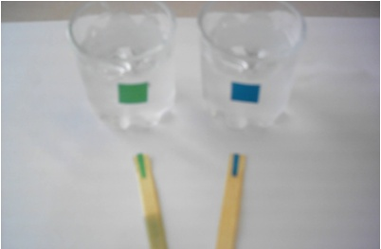
Химические особенности
При помощи лакмусовой бумаги определили уровень рН. Структурированная вода водопроводная вода

Slide 14
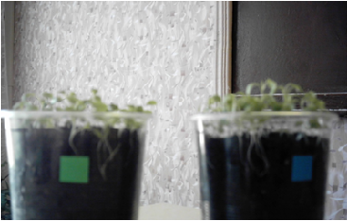
Биологические особенности
При поливе сеянцев салата использовали водопроводную и структурированную воду. структурированная вода водопроводная вода

Slide 15
Мини-проект «Горные породы»
изучить особенности образцов горных пород, учить работать с информационной картой
Цель проекта:
Учебная задача:
рассказать об особенностях горной породы, опираясь на информационную карту
Фамилии, имена учащихся, входящих в группу
Название горной породы
В каком состоянии находится (твердое, жидкое, газообразное)
Происхождение (магматическая, осадочная, метаморфическая
Цвет
Твердость
Блеск

Slide 16
Публичное выступление

Slide 17
Целеполагание и планирование

Slide 18
Спасибо
за внимание

